Slide 1
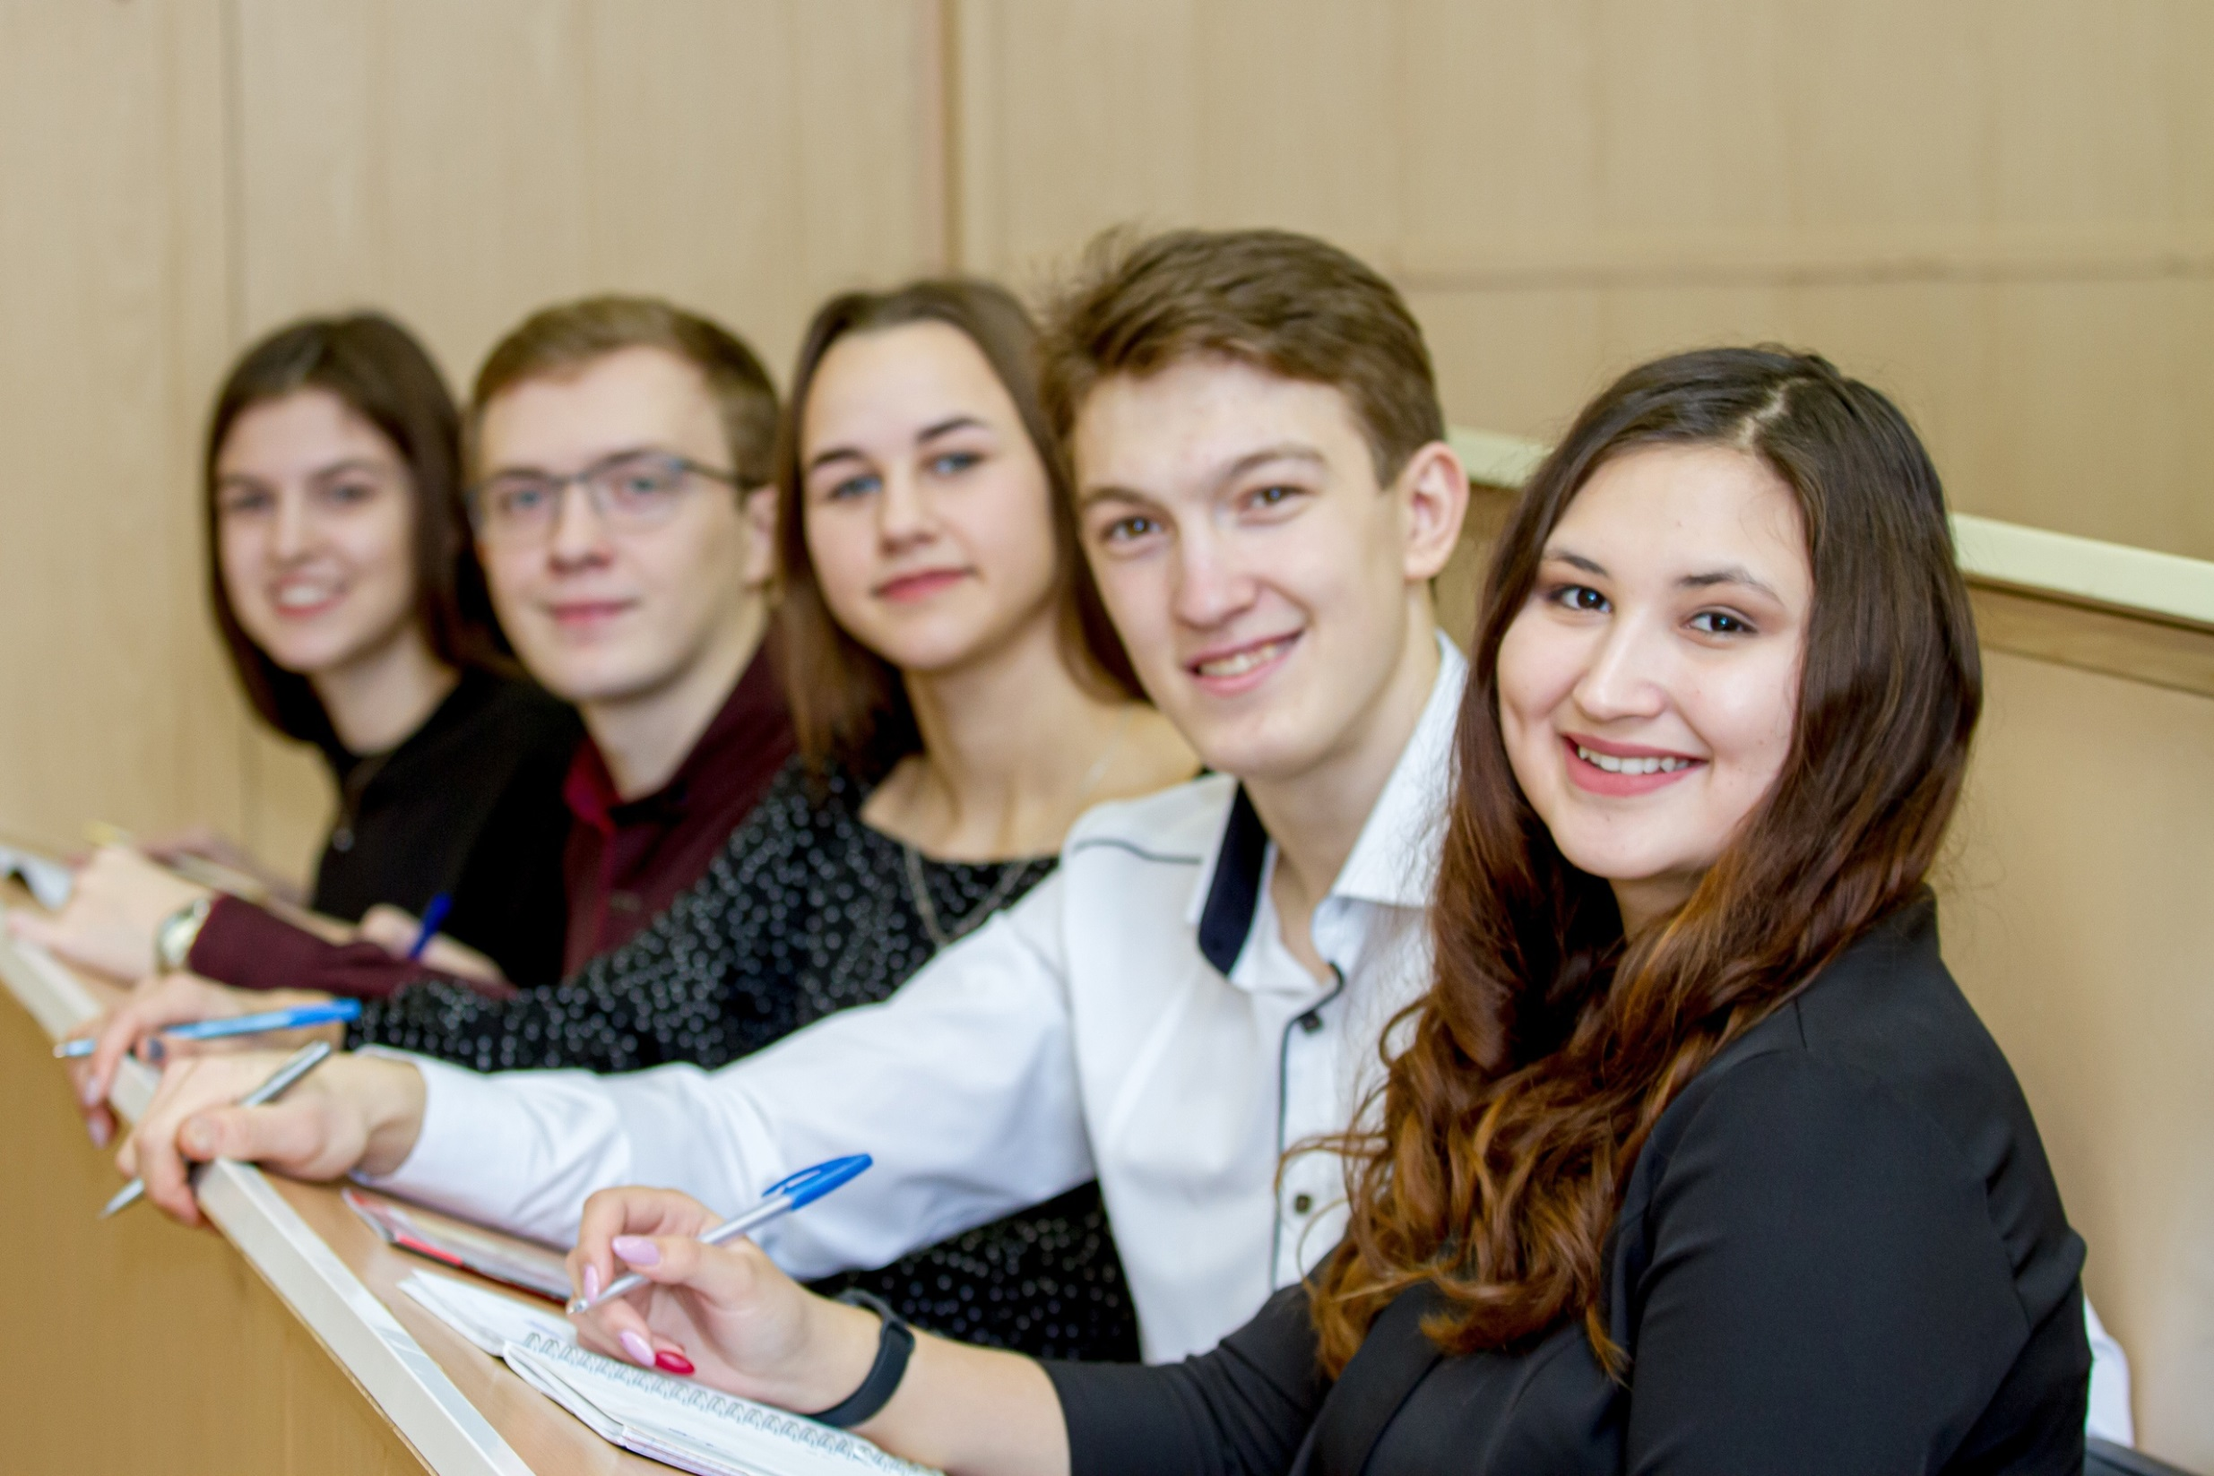
Студенческая жизнь в ШГПУ

Slide 2
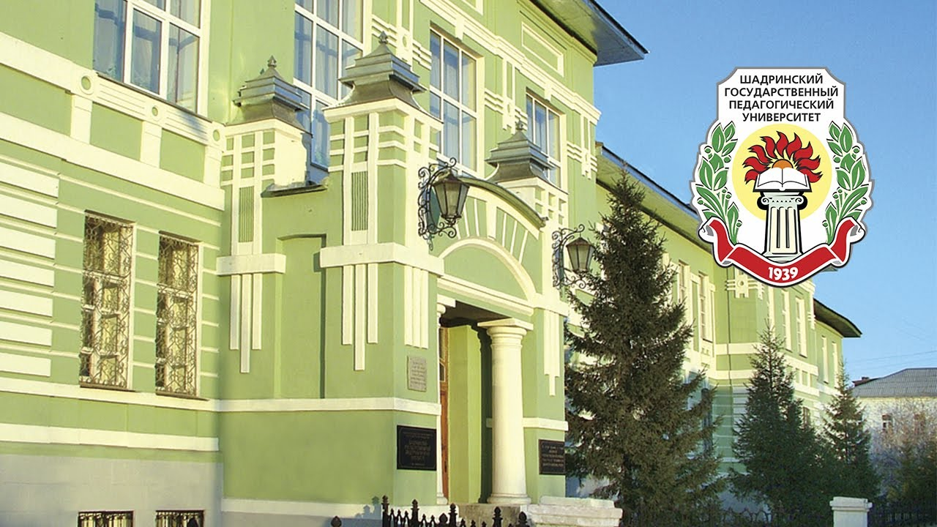
Научные
лаборатории
Мастерские
Медиацентр
Технопарк
Кванториум
5 корпусов
2 благоустроенных общежития
Легкоатлетический манеж
Спортивные залы
Танцевальный зал
Вокальная студия
Инфраструктура
ШГПУ
Современные технологии
Инновационное оборудование
Капитальный ремонт общежитий
Римские аудитории
Комплексная спортивная база
About the Leaves

Slide 3
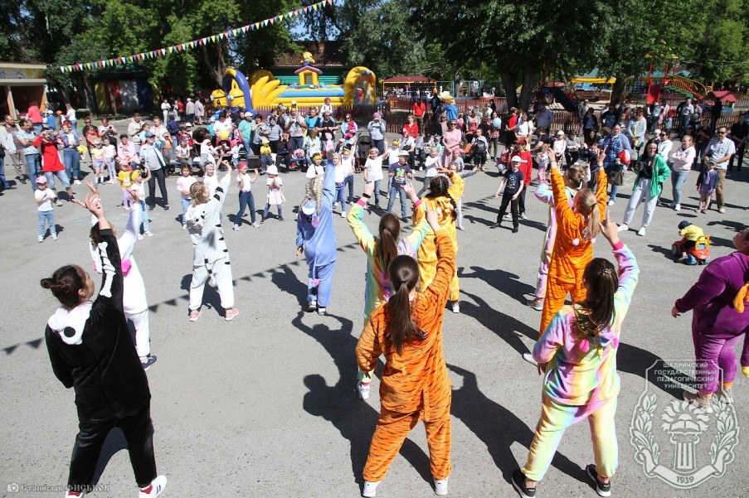
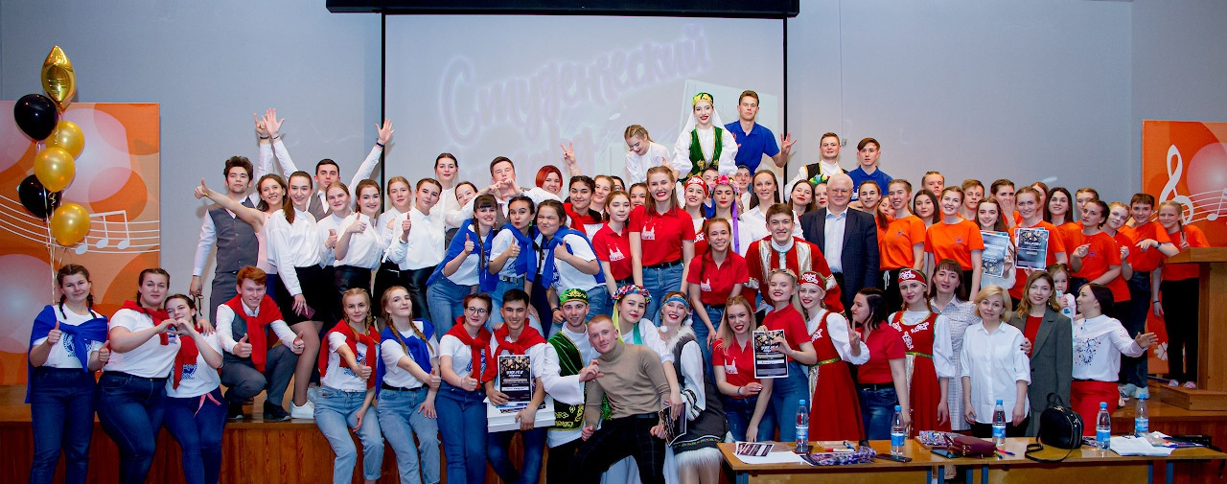
1 из 100
Направления деятельности студентов:
научное
культурно-творческое
общественное
спортивное
патриотическое

Slide 4
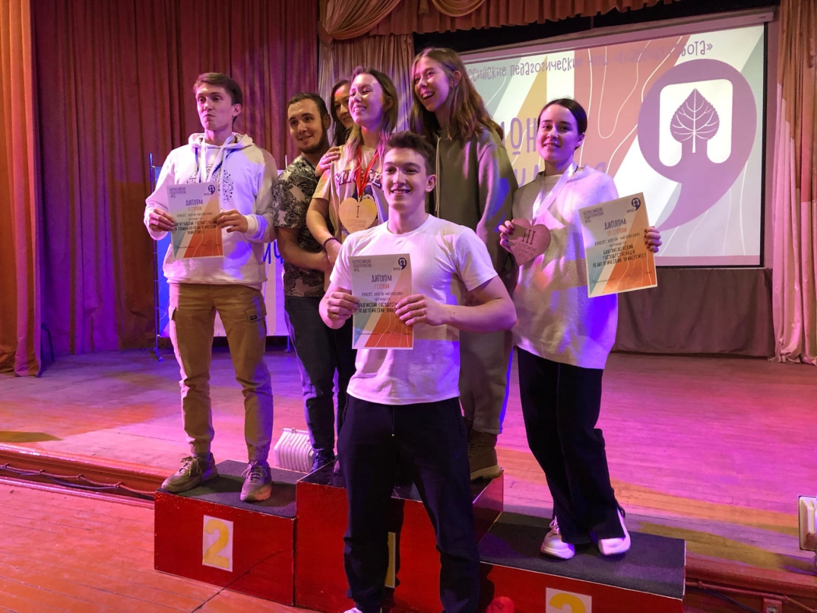
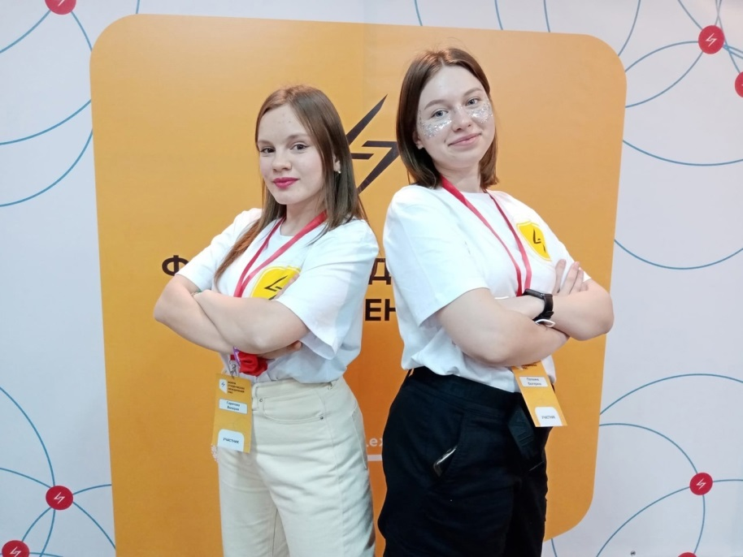
Победы в
конкурсах
форумах
соревнованиях
Липецк – 3 место на Всероссийских педагогических играх
Сочи – призеры Всероссийского конкурса «Твой ход»
Москва – форум «Мы вместе», «Территория смыслов», «Стипком»
Ялта – призер всероссийского конкурса «Профессиональное завтра»
Дербент – всероссийский фестиваль – конкурс «Потомки великих мастеров»
Анапа – форум «Большие смыслы»
Иркутск (Байкал) – «Байкальский форум»
Санкт-Петербург – «Санкт-Петербургский международный форум»
Воронеж – Всероссийский педагогический форум

Slide 5
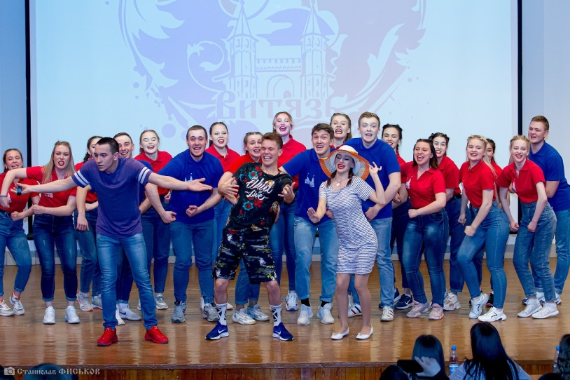
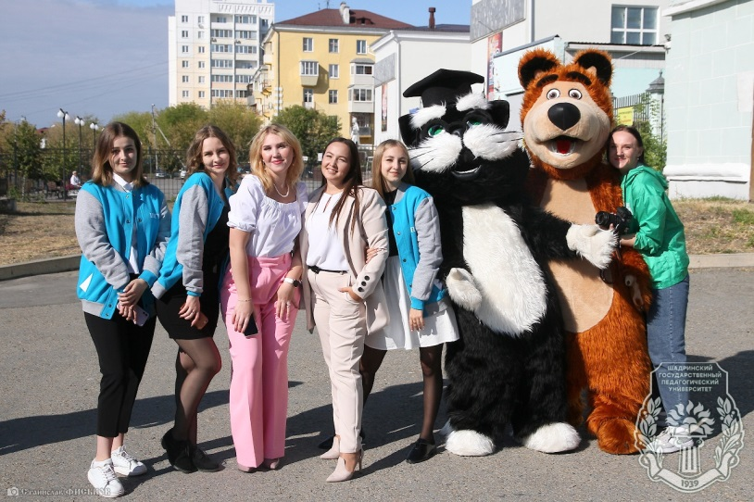
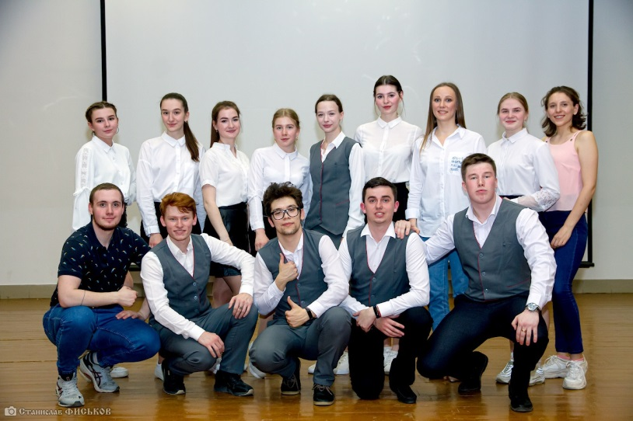
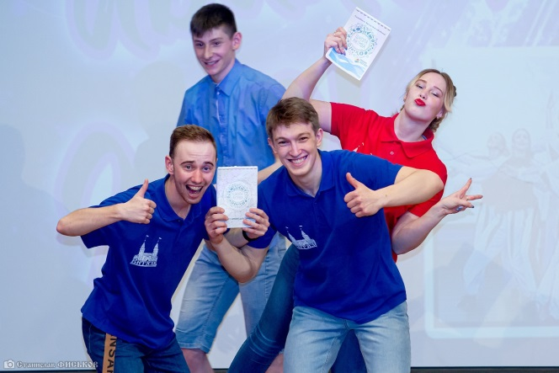
Педагогический
отряд
«АЛЬТАИР»
В студенческие отряды Шадринского университета ежегодно трудоустраиваются более 500 студентов
Отряд приемной
комиссии ШГПУ
Вакансии:
Вожатый (з/п от 11 тыс. руб)
Проводник (з/ п от 50 тыс. руб)
Боец стройотряда (з/п от 30 тыс. руб )
Специалист приемной комиссии (з/п от 18 тыс. руб)
Отряд
проводников
«МОНОЛИТ»

Slide 6
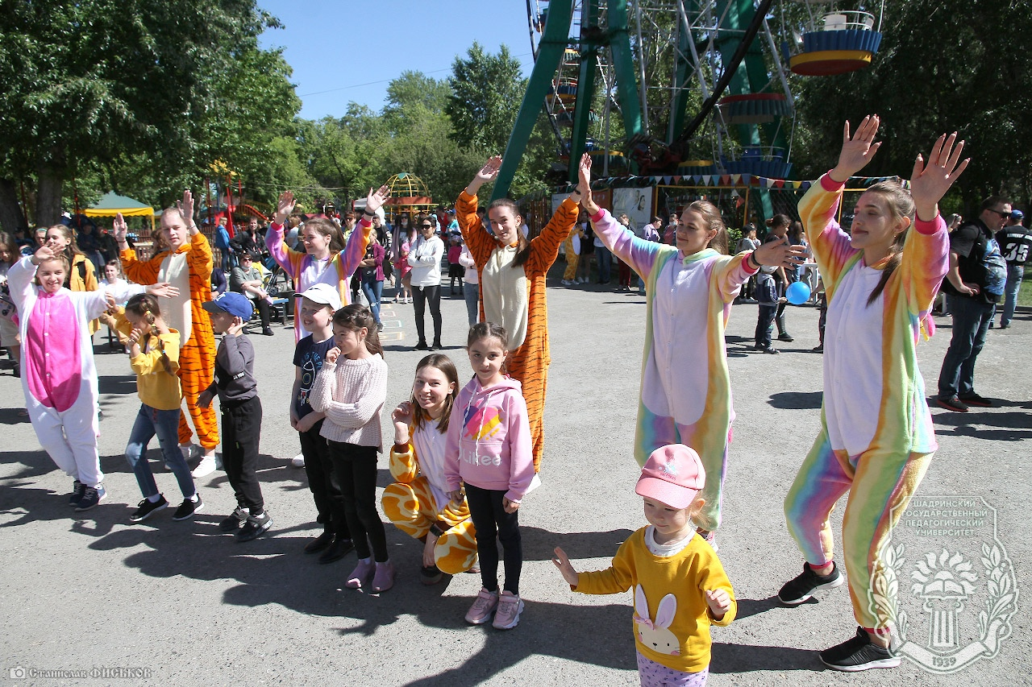
Волонтерский центр ШГПУ
Численность волонтеров: 780 студентов
Направления деятельности: патриотическое, социальное, событийное, семейное, культурно-творческое, волонтеры Победы
Количество мероприятий в год – более 250

Slide 7
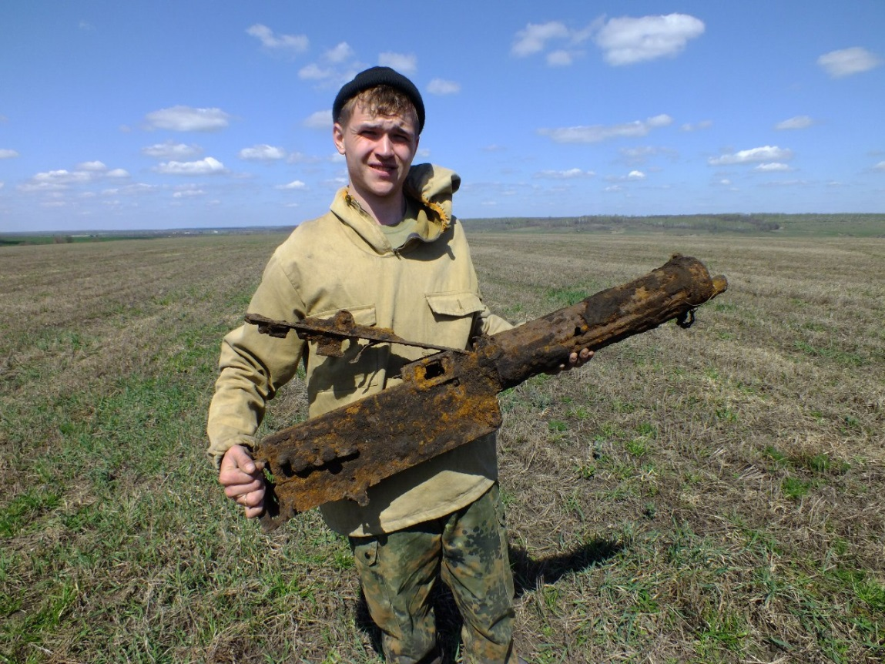
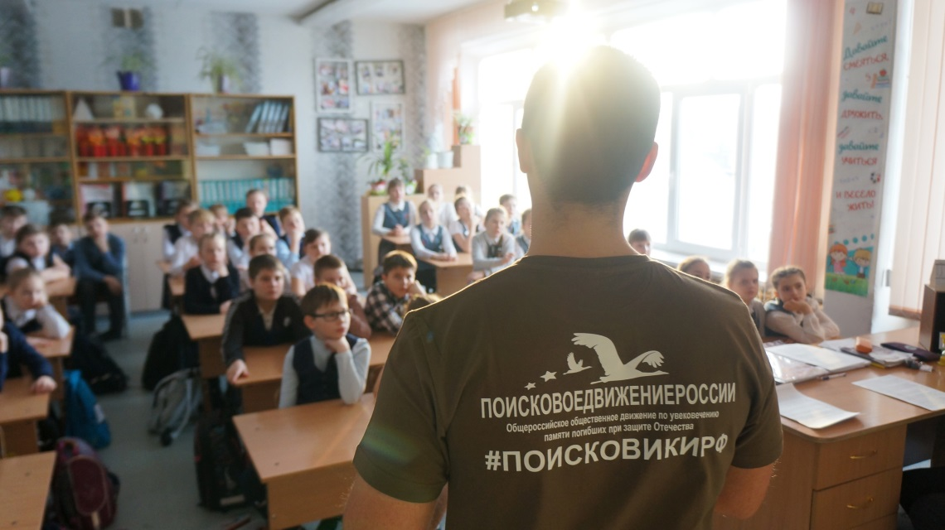
Поисковое движение РОССИИ
Раскопки
Всероссийский слет студенческих
поисковых отрядов
Всероссийский форум «Молодежь
России – Поколению Победителей»
Медиафорум патриотических организаций "Пусть знает вся Россия "
Участники ежегодной
«Вахты Памяти»
Организаторы музея
найденных экспонатов
Уроки мужества
для школьников

Slide 8
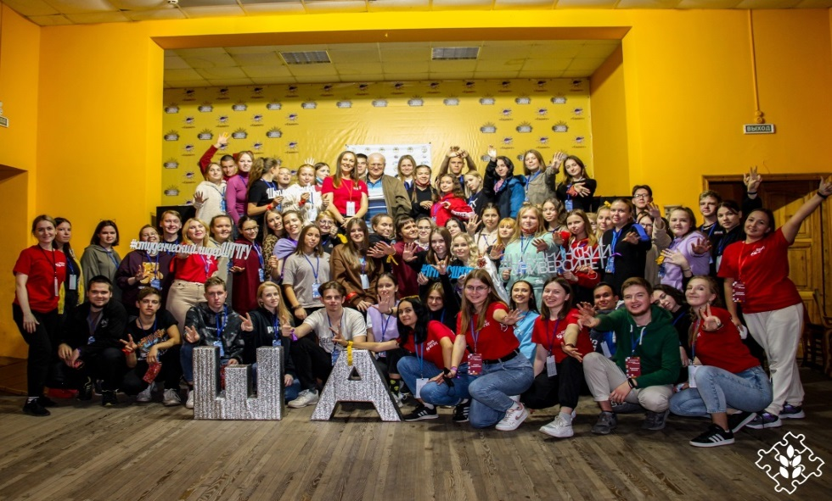
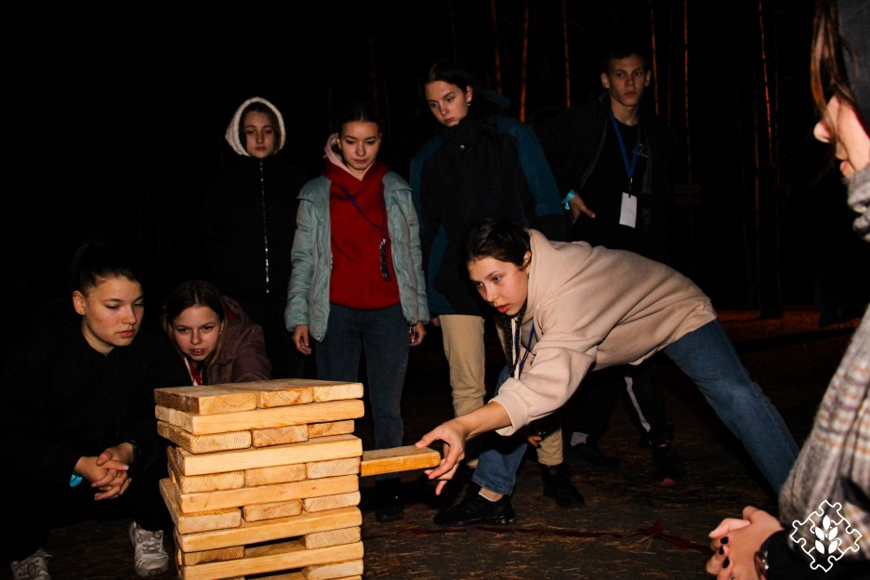
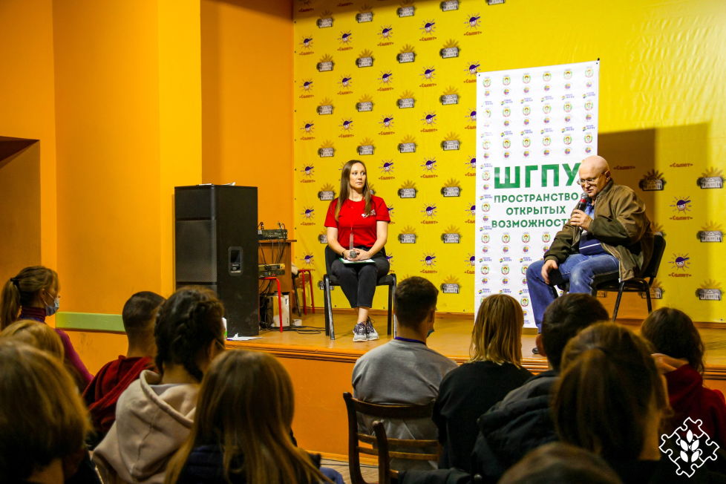
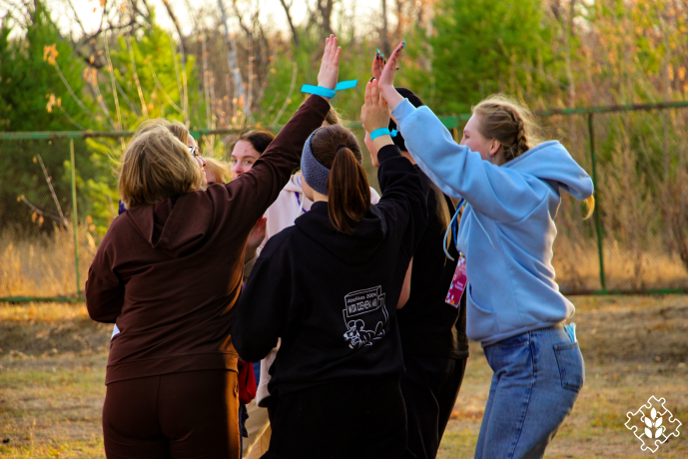
ШКОЛА АКТИВА ШГПУ
выездное мероприятие для студентов
Веревочный курс
Лидерский курс
Образовательная программа
Уроки по ораторскому искусству
Тайм-менеджмент
Вожатское мастерство
Вожатские танцы
Встреча с ректором

Slide 9
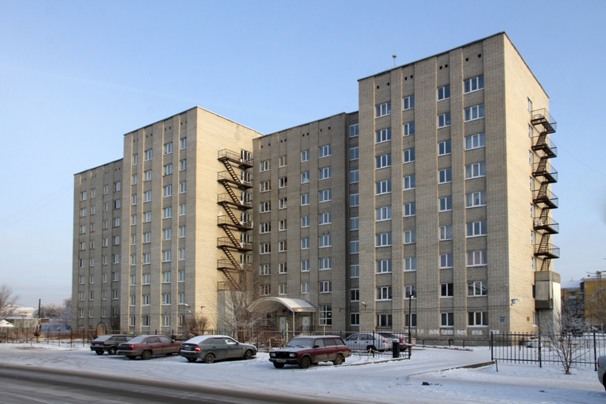
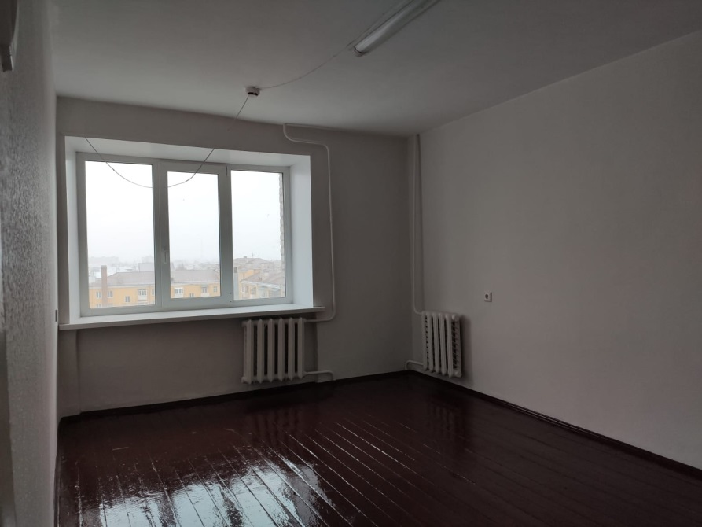
ОБЩЕЖИТИЕ
2 благоустроенных общежития
9 этажное общежитие по ул. Спартака, 8
5 этажное общежитие по ул. Р. Люксембург
Ремонт общежитий в 2021 году

Slide 10
стипендия
Академическая стипендия
от 2500
до 7000
Социальная стипендия
от 3000
до 12000
Повышенная академическая стипендия
от 10000
до 17000
ШГПУ
При поступлении в вуз:
Средний балл
более 70 - назначается стипендия с коэффициентом 2 (более 5000 руб)
более 80 - с коэффициентом 3 (более 7000 руб)
Стипендии
Правительства РФ
Президента РФ
Губернатора Курганской области

Slide 11
контакты
ШГПУ
Сайт
http://shgpi.edu.ru/
Канал
Youtube
«Шадриснкий университет»
Мессенджер
Telegram «ШГПУ|Шадринский государственный педагогический университет»
Социальные сети
Vkontakte
Instagram
https://vk.com/studprofcomshgpu
https://vk.com/studbyro
https://vk.com/club134407392

